Slide 1
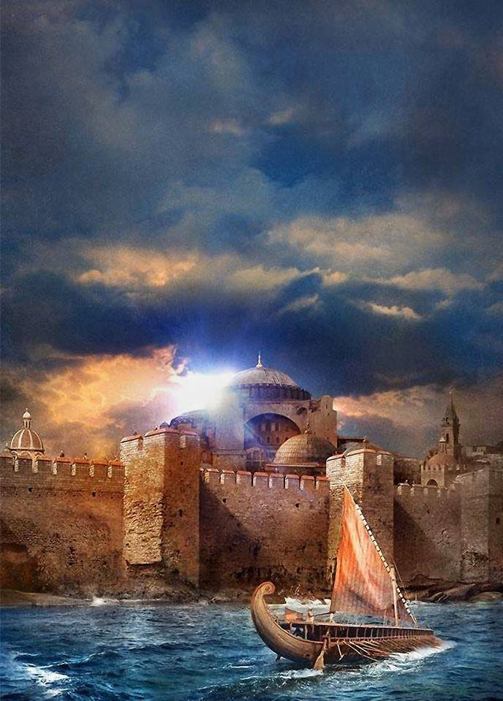
Византија од 7. до 12. века
Успон Византијског царства стр.16.

Slide 2
Препород на смањеној територији
Византију је на смањеној чисто грчкој територији захватио унутрашњи препород (обнова) јачањем царске власти и увођењем тема у 7. веку.
ТЕМА-војна област, којом је управљао стратег коме је била поверена војна и цивилна власт.
Увођењем војне управе ојачала је одбрана земље па Византија из одбране прелази у напад и потискује непријатеље на Балкану и Малој Азији захваљујући свом тајном оружју , дипломатији и шпијунажи.
Прочитати и анализирати текст ,,Начин ратовања Арабљана “ из историјске читанке.

Slide 3
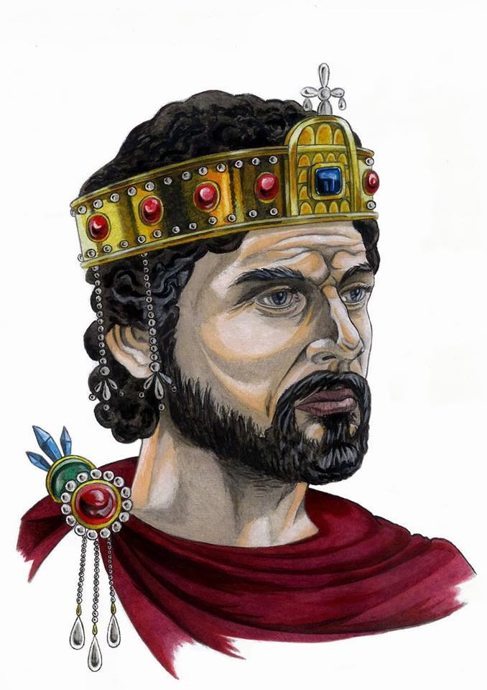
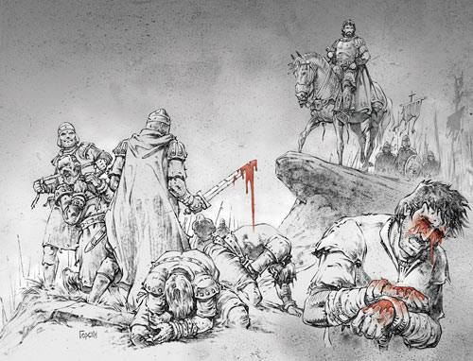
Врхунац моћи Византије -владавина Василија II Бугароубице
( 976-1025).
Василије II
Битка на Беласици 1014.
Василије II ослепео 15.000 Самуилових војника при чему добија надимак Бугароубица.
Враћа границе Византије на Балкану до Саве и Дунава покоривши Самуилово царство Македонских Словена 1018.

Slide 4
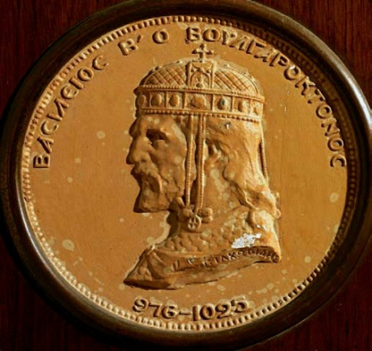
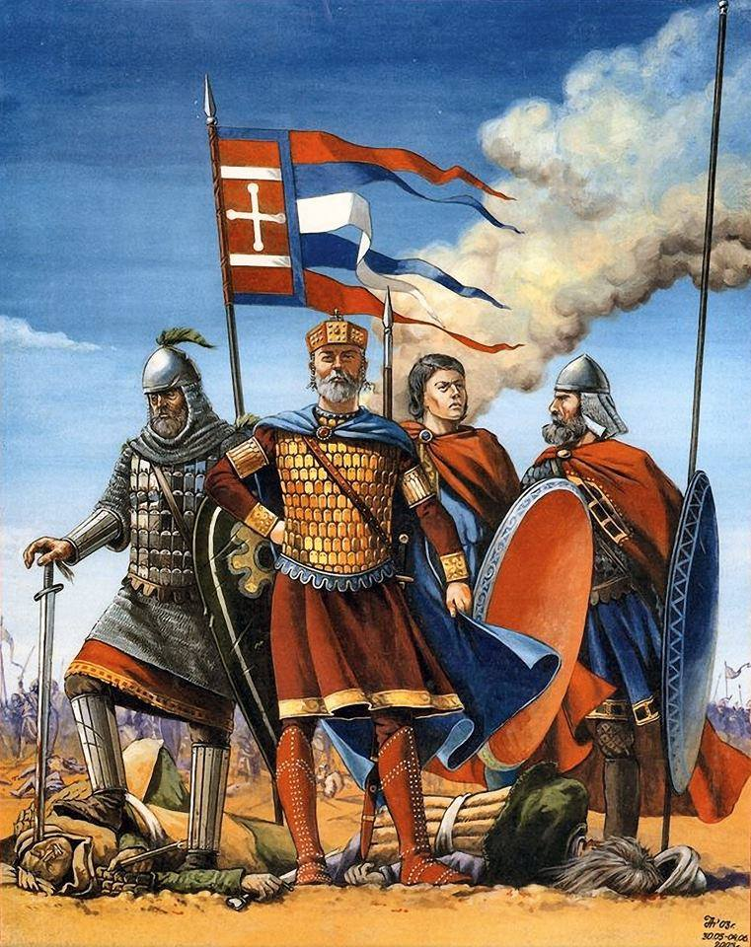
Василије II Бугароубица

Slide 5
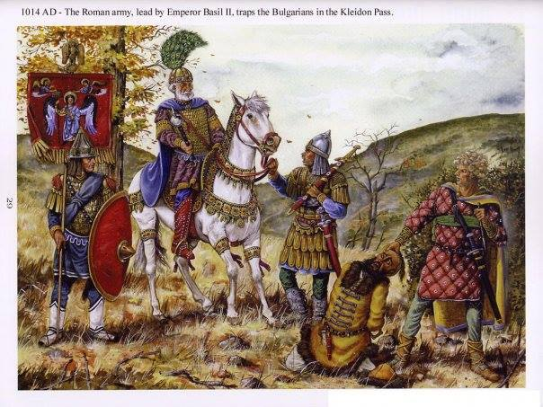
Битка на Беласици 1014.

Slide 6
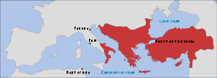
Византија Василија II

Slide 7
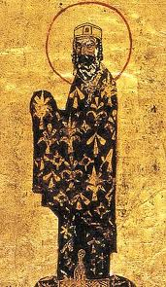
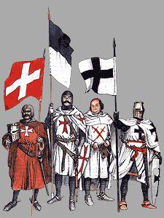
Убрзо после смрти Василија II Турци су освојили Анадолију и царство опет слаби што су искористили феудални моћници да укмете слободне сељаке- војнике па се смањује број војника. Пљачкају Руси, Викинзи, шире се Турци по Малој Азији .Цареви узалудно покушавају да то да спрече .Зато је војска изабрала свог комаданта АЛЕKСИЈА I KОМНИНА
за цара да уведе ред чиме почиње влада тзв. војничких царева. Међутим Алексије I Kомнин успоставља феудализам у Византији тако што је увео проније и пронијаре.
ПРОНИЈА-византијски феуд ( земљишни посед )
Пронијар –византијски витез
АЛЕKСИЈЕ I
(1081-1118)
Парик-византијски кмет
Алексије I тражи помоћ западноевропских витезова због најезде Арапа и Турака а папа шаље крсташе да ослободе Христов гроб од неверника што им није сметало да пљачкају по Взантији и присвајају њене територије.
Проније су обезбедиле довољан број војника да се Византија сама поново опорави и одбрани.
крсташи

Slide 8
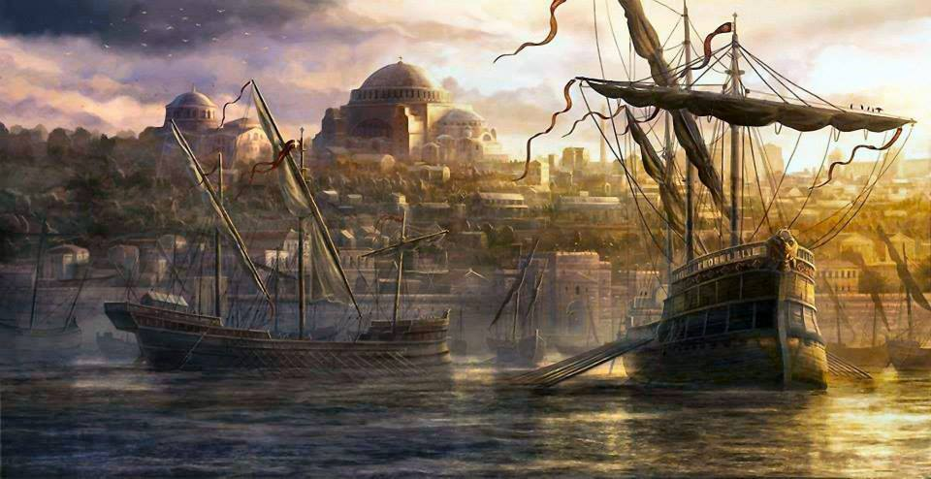

Slide 9
ОСОБЕНОСТ ЦАРСKЕ ВЛАСТИ
Било је раширено учење да само византијски владари имају право на царску титулу, као наследници Рима. Поданици су пред њима падали на колена.
ВИЗАНТИНИЗАМ-веровање да су цареви божји намесници на Земљи и да су њихови поступци знаци божије воље .
Веровало се да се цареви морају безпоговорно слушати и да је њихова воља закон.
Notes:
Tj

Slide 10
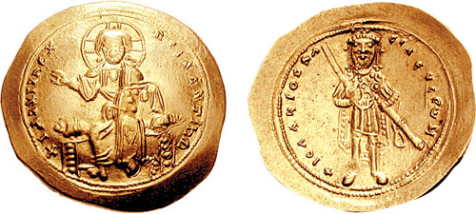
Робоновчана привреда
Номизма-византијски златан новац
Велики византијски градови су одолели нападима варвара и неговали хеленистичке занатске технике. Највише су производили предмете од сребра. Ширили су занатске технике на околне народе.

Slide 11
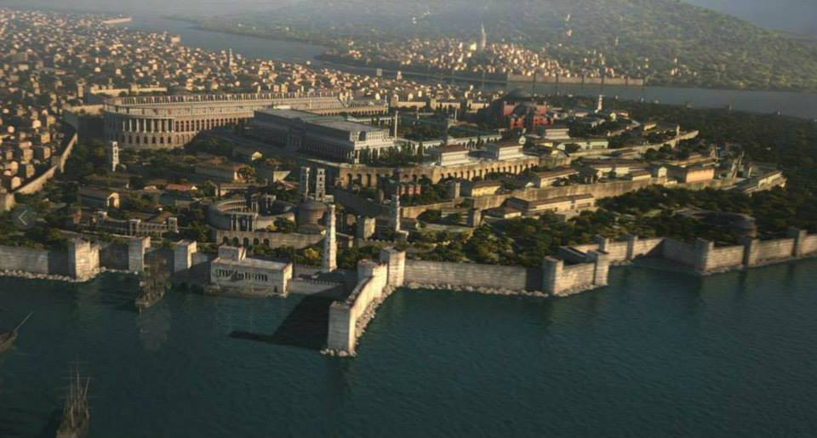
Цариград- Други и Нови Рим
највећи и најбогатији град средњег века.

Slide 12
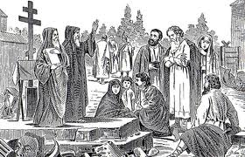
ВЕРСKИ И KУЛТУРНИ УТИЦАЈИ
Из Цариграда –седиште васељенског патријарха, се ширило хришћанство и византијска култура. Хришћанство из Византије примају Срби, Македонски Словени ,Бугари и Руси =православни хришћани. Уз хришћанство су добили и словенско писмо-ћирилицу.
1054- ВЕЛИKИ РАСKОЛ подела хришћанства на православни исток и католички запад, Теодосијевом границом (Дрина ) .
Покрштавање Срба
Седиште православних хришћана- Цариград а старешина –патријарх.
Седиште католика- хришћана- Рим а старешина –папа.
Покрштавање Руса-купањем у Дњепру 988.Kијевски кнез Владимир, оженио се сестром Василија II.

Slide 13
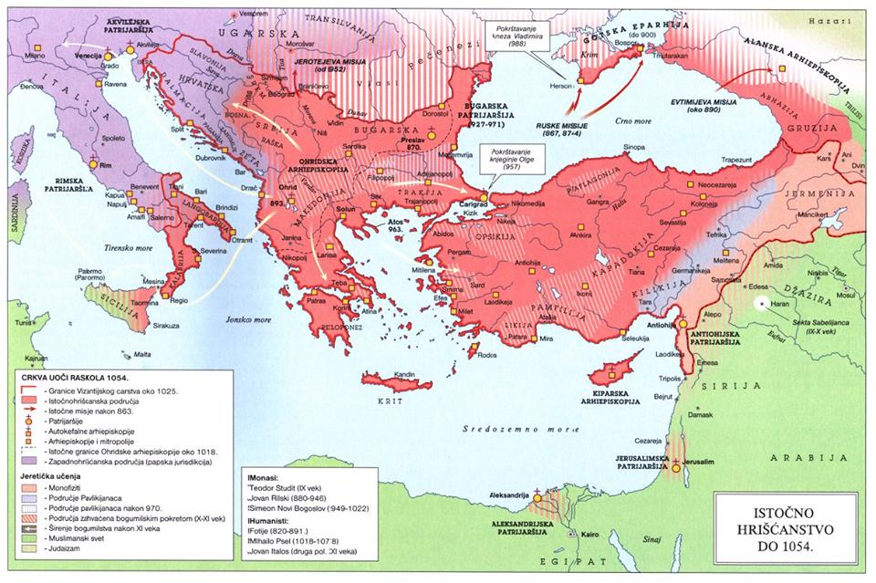

Slide 14
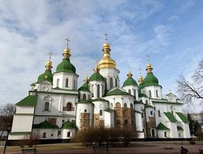
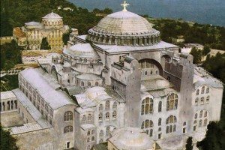
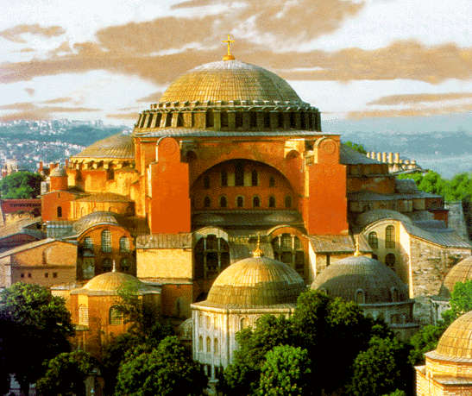
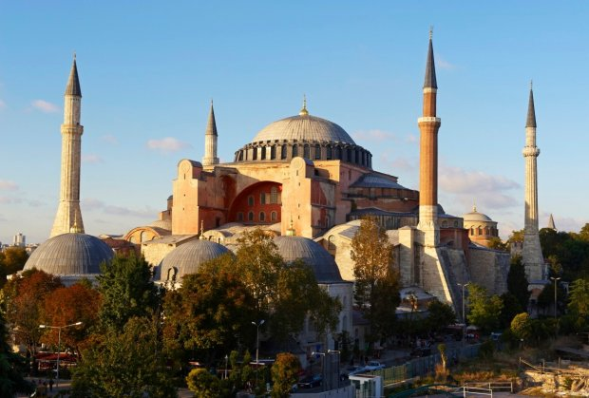
Света Софија у Кијеву
Света Софија у Цариграду
Света Софија у Цариграду
Света Софија у Цариграду

Slide 15
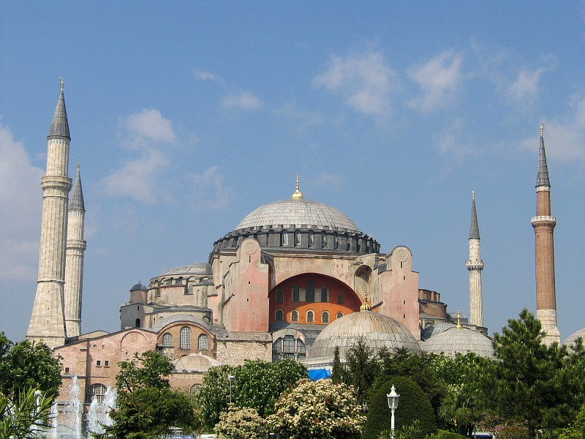
Јустинијанова Света Софија у Цариграду
Хвала на пажњи!
Аутор:
Душица Максимовић

